Slide 1




برنامج دعم التعلمات الأساس
رياضيات--
المستوى
2
المسار
1
لبنة جمع
الحصة 8
نسخة تجريبية

Slide 2




توجيهات لاستعمال العرض
شرائح خاصة بالأستاذ(ة)
إرشادات وشروحات على الأستاذ(ة) قولها
إيقاف العرض والقيام بمناولة /نمذجة

Slide 3








أيقونات توجيهية
أصغي إلى أستاذي وألاحظ ما يفعله.
أُحَضِّرُ لوازمي المدرسية قبل بداية الدرس.
العمل الجماعي
العمل في مجموعات صغرى
المناولة والألعاب
العمل الثنائي
عمل فردي على الكراسة
هذا النشاط مرتبط بتوظيف الألواح.

Slide 4


أهداف الحصة
في نهاية الحصة سيكون التلاميذ قادرين على:
قراءة وكتابة وتمثيل الأعداد من 0 إلى 99
وضع وإنجاز عمليات جمع بدون احتفاظ باستخدام الحزم والخشيبات
الاستئناس باستراتيجية الأسئلة الأربعة لحل مسائل

Slide 5

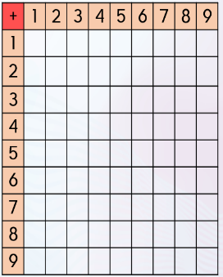





الإعداد المادي للأستاذ(ة)
المذكرة اليومية
عدة مناولة نشاط إنجاز عمليات جمع بدون احتفاظ
عدة مناولة نشاط التعرف على الأعداد من 0 إلى 99
عدة مناولة نشاط الجمع والطرح شفهيا
العرض الرقمي

Slide 6

هيكلة الحصة
1 - حساب ذهني
الجمع والطرح شفهيا
10 min
2 - الأعداد
نشاط التعرف على الأعداد من 0 إلى 99
20 min
3 -العمليات وحل المسائل
وضع وإنجاز عمليات جمع بدون احتفاظ باستخدام الحزم والخشيبات
الاستئناس بالخطوات الأربعة لحل مسألة
20 min
4 –عمل فردي على الكراسة
الإنجاز - التصحيح
10 min
10 min
5 –لعبة
مفكرة الأعداد – المعداد الورقي

Slide 7

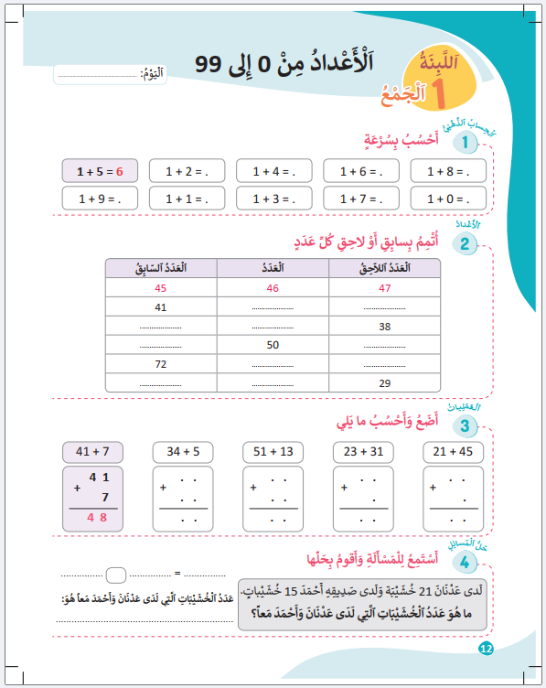
ألعاب | العمليات وحل المسائل | الأعداد | نشاط اعتيادي | افتتاح الحصة
خذوا واجباتكم المنزلية. سأراقب ما قمتم به.

Slide 8

ألعاب | العمليات وحل المسائل | الأعداد | نشاط اعتيادي | افتتاح الحصة
مرحبا بكم أعزائي سنبدأ حصة اليوم، انتبهوا جيدا.
مرحبا بكم أبنائي الأعزاء

Slide 9







ألعاب | العمليات وحل المسائل | الأعداد | نشاط اعتيادي | افتتاح الحصة
ضعوا اللوحة والقلم والكراسة في القمطر، سنحتاجها في هذه الحصة.
كراسة
دفتر البحث
قلم الرصاص
لوحة

Slide 10
ألعاب | العمليات وحل المسائل | الأعداد | نشاط اعتيادي | افتتاح الحصة
رأينا بالأمس أيقونة "أُحَضِّرُ لوازمي المدرسية قبل بداية الدرس" من يذكرنا بما تعنيه هذه الأيقونة وما علينا القيام به عند ظهورها.
أُحَضِّرُ لوازمي المدرسية قبل بداية الدرس.

Slide 11
نشاط اعتيادي
الجمع والطرح شفهيا

Slide 12



ألعاب | العمليات وحل المسائل | الأعداد | نشاط اعتيادي | افتتاح الحصة
  نعود لنشاطنا " الجمع والطرح شفهيا" والذي رأينا من خلاله الجمع الشفوي. وقلنا بأن هذا النشاط سيمكننا من اكتساب القدرة على الجمع شفويا لعددين من رقم واحد. تابعوا معي سأستمر في نمذجة النشاط.
  يستمر الأستاذ(ة) في تعبئة وقراءة ما تبقى من أجزاء الجدول مستعينا ببطاقة النشاط(الملحق 1)
نمذجة نشاط الجمع والطرح شفهيا

Slide 13
ألعاب | العمليات وحل المسائل | الأعداد | نشاط اعتيادي | افتتاح الحصة
  الآن خذوا الألواح، أتمموا بكتابة الجواب فقط على الألواح.
5+2=?

Slide 14

ألعاب | العمليات وحل المسائل | الأعداد | نشاط اعتيادي | افتتاح الحصة
  ارفعوا الألواح. صححوا.
5+2=7

Slide 15
ألعاب | العمليات وحل المسائل | الأعداد | نشاط اعتيادي | افتتاح الحصة
  أتمموا بكتابة الجواب فقط على الألواح.
2+8=?

Slide 16
ألعاب | العمليات وحل المسائل | الأعداد | نشاط اعتيادي | افتتاح الحصة
  ارفعوا الألواح. صححوا.
2+8=10

Slide 17
ألعاب | العمليات وحل المسائل | الأعداد | نشاط اعتيادي | افتتاح الحصة
  أتمموا بكتابة الجواب فقط على الألواح.
2+6=?

Slide 18
ألعاب | العمليات وحل المسائل | الأعداد | نشاط اعتيادي | افتتاح الحصة
  ارفعوا الألواح. صححوا.
2+6=8

Slide 19
ألعاب | العمليات وحل المسائل | الأعداد | نشاط اعتيادي | افتتاح الحصة
  أتمموا بكتابة الجواب فقط على الألواح.
2+5=?

Slide 20
ألعاب | العمليات وحل المسائل | الأعداد | نشاط اعتيادي | افتتاح الحصة
  ارفعوا الألواح. صححوا.
2+5=7

Slide 21
ألعاب | العمليات وحل المسائل | الأعداد | نشاط اعتيادي | افتتاح الحصة
  أتمموا بكتابة الجواب فقط على الألواح.
3+2=?

Slide 22
ألعاب | العمليات وحل المسائل | الأعداد | نشاط اعتيادي | افتتاح الحصة
  ارفعوا الألواح. صححوا.
3+2=5

Slide 23
الأعداد
تعرف وقراءة الأعداد وتمييز القيمة المكانية لرقم معين ضمن أعداد من 0 إلى 99.
تعرف الكتابات المختلفة لعدد.

Slide 24
ألعاب | العمليات وحل المسائل | الأعداد | نشاط اعتيادي | افتتاح الحصة
  سنستمر في قراءة الأعداد من 0 إلى 99 على جدول الأعداد

Slide 25

ألعاب | العمليات وحل المسائل | الأعداد | نشاط اعتيادي | افتتاح الحصة
  لاحظوا معي كيف أقرأ جدول الأعداد.
  يقرأ الأستاذ(ة) جدول الأعداد من 0 إلى 99 وفق نمط من أنماط القراءة: من اليسار إلى اليمين / من اليمين إلى السيار / من الأعلى إلى الأسفل / من الأسفل إلى الأعلى/ بشكل عشوائي.
  يدعو الأستاذ(ة) متعلمين أو ثلاثة للقراءة بنفس الطريقة.

Slide 26
ألعاب | العمليات وحل المسائل | الأعداد | نشاط اعتيادي | افتتاح الحصة
  نستمر في التعرف على الكتابات المختلفة لعدد. لاحظوا معي كيف.

Slide 27
ألعاب | العمليات وحل المسائل | الأعداد | نشاط اعتيادي | افتتاح الحصة
  لنأخذ مثلا العدد 47. هذا هو العدد 47 على جدول الأعداد.
  من يقول لي كم خشيبة وكم حزمة في العدد 47؟

Slide 28
ألعاب | العمليات وحل المسائل | الأعداد | نشاط اعتيادي | افتتاح الحصة
  من يقول لي ما هو سابق العدد 47؟
  سابق العدد 47 هو العدد 46.
  ومن يقول لي ما هو لاحق العدد 47؟
  لاحق العدد 36 هو العدد 48.
السابق
اللاحق
 |  | 47
46
48

Slide 29
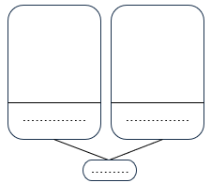

ألعاب | العمليات وحل المسائل | الأعداد | نشاط اعتيادي | افتتاح الحصة
  العدد 47 إذن يتكون من 7 خشيبات و4 حزم.
4
7
47

Slide 30


ألعاب | العمليات وحل المسائل | الأعداد | نشاط اعتيادي | افتتاح الحصة
  من يقول لي كم فرقعة وكم تصفيقة في العدد 47؟
  العدد 47 إذن يتكون من 7 فرقعات و4 تصفيقات
  من يستطيع تمثيل العدد 47 بالفرقعات والتصفيقات؟
47
4
7

Slide 31
ألعاب | العمليات وحل المسائل | الأعداد | نشاط اعتيادي | افتتاح الحصة
  من يقول لي كم وحدة وكم عشرة في العدد 47؟
  العدد 36 إذن يتكون من 7 وحدات و4 عشرات.
العشرات | الوحدات
4 | 7

Slide 32
ألعاب | العمليات وحل المسائل | الأعداد | نشاط اعتيادي | افتتاح الحصة
  إذن فالعدد 47 يمكن أن نكتبه "47" أو 7+40 أو 7 وحدات و4 عشرات أو سبعة وأربعون بالحروف.
47
7 + 40
7 وَحَداتٍ وَ 4 عَشَراتٍ
سَبْعَةٌ وَأَرْبَعونَ

Slide 33
ألعاب | العمليات وحل المسائل | الأعداد | نشاط اعتيادي | افتتاح الحصة
  خذوا الألواح، أكتبوا بالحروف العدد 63.
63
................؟..............

Slide 34
ألعاب | العمليات وحل المسائل | الأعداد | نشاط اعتيادي | افتتاح الحصة
  ارفعوا الألواح. صححوا.
63
ثَلاثَةٌ وَسِتّونَ

Slide 35
ألعاب | العمليات وحل المسائل | الأعداد | نشاط اعتيادي | افتتاح الحصة
  خذوا الألواح، أكتبوا الكتابة المفككة للعدد 63.
63
................؟..............

Slide 36
ألعاب | العمليات وحل المسائل | الأعداد | نشاط اعتيادي | افتتاح الحصة
  ارفعوا الألواح. صححوا.
63
3 + 60

Slide 37
ألعاب | العمليات وحل المسائل | الأعداد | نشاط اعتيادي | افتتاح الحصة
  خذوا الألواح، أتمموا بكتابة كم من وحدة وكم من عشرة في العدد 63.
63
.؟. وَحَداتٍ وَ .؟. عَشَراتٍ

Slide 38
ألعاب | العمليات وحل المسائل | الأعداد | نشاط اعتيادي | افتتاح الحصة
  ارفعوا الألواح. صححوا.
63
3 وَحَداتٍ وَ 6 عَشَراتٍ

Slide 39
العمليات وحل المسائل
التدرب على وضع وإنجاز عمليات جمع عددين بدون احتفاظ باستخدام الحزم والخشيبات

Slide 40
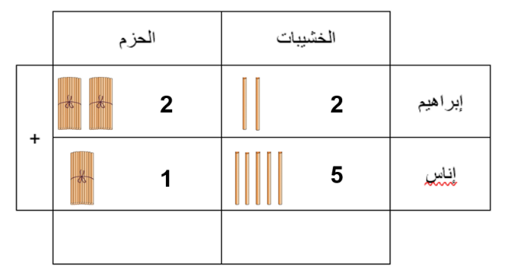
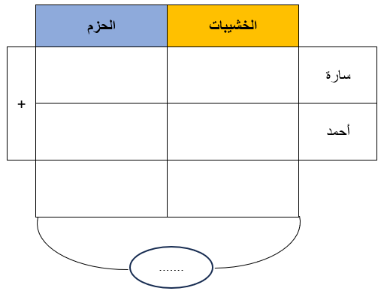
ألعاب | العمليات وحل المسائل | الأعداد | نشاط اعتيادي | افتتاح الحصة
  الآن ستتدربون على وضع وإنجاز عمليات جمع بدون احتفاظ باستخدام الخشيبات والحزم كما رأينا ذلك بالأمس.
  يذكر الأستاذ(ة) بما تم رؤيته بالأمس وبدعامة التذكر.
  يستعين الأستاذ(ة) ببطاقة النشاط - مرحلة الممارسة الموجهة (الملحق 2).

Slide 41

ألعاب | العمليات وحل المسائل | الأعداد | نشاط اعتيادي | افتتاح الحصة
  لنتذكر.
لإنجاز عملية جمع بدون احتفاظ نتبع الخطوات التالية
أضع العملية عموديا وأبدأ بالعدد الأكبر (الوحدات تحت الوحدات والعشرات تحت العشرات)؛
الخطوة الأولى
أجمع الوحدات مع الوحدات وأكتب مجموع الوحدات في الخانة أسفل الوحدات؛
الخطوة الثانية
أجمع العشرات مع العشرات وأكتب مجموع العشرات في الخانة أسفل العشرات.
الخطوة الثالثة

Slide 42
ألعاب | العمليات وحل المسائل | الأعداد | نشاط اعتيادي | افتتاح الحصة
  الآن كل واحد منكم سيعمل بمفرده على وضع وإنجاز العملية التي ستظهر أمامكم على لوحته.
  يعمل الأستاذ(ة) على تقديم التغذية الراجعة.

Slide 43
ألعاب | العمليات وحل المسائل | الأعداد | نشاط اعتيادي | افتتاح الحصة
  ضعوا و أنجزوا العملية التالية:
24 + 43
عشرات | وحدات
4
3
+
.
.
.
.

Slide 44

ألعاب | العمليات وحل المسائل | الأعداد | نشاط اعتيادي | افتتاح الحصة
  ارفعوا الألواح. صححوا.
24 + 43
عشرات | وحدات
4
3
+
2
4
6
7

Slide 45
ألعاب | العمليات وحل المسائل | الأعداد | نشاط اعتيادي | افتتاح الحصة
  ضعوا و أنجزوا العملية التالية:
21 + 37
عشرات | وحدات
.
.
+
.
.
.
.

Slide 46
ألعاب | العمليات وحل المسائل | الأعداد | نشاط اعتيادي | افتتاح الحصة
  ارفعوا الألواح. صححوا.
21 + 37
عشرات | وحدات
3
7
+
2
1
5
8

Slide 47
ألعاب | العمليات وحل المسائل | الأعداد | نشاط اعتيادي | افتتاح الحصة
  ضعوا و أنجزوا العملية التالية:
23 + 65
.
.
+
.
.
.
.

Slide 48
ألعاب | العمليات وحل المسائل | الأعداد | نشاط اعتيادي | افتتاح الحصة
  ارفعوا الألواح. صححوا.
23 + 65
6
5
+
3
2
8
8

Slide 49
العمليات وحل المسائل
الاستئناس باستراتيجية الأسئلة الأربعة لحل المسائل

Slide 50

ألعاب | العمليات وحل المسائل | الأعداد | نشاط اعتيادي | افتتاح الحصة
  انتبهوا جيدا سنستمر في التدرب على حل مسألة باستخدام استراتيجية الأسئلة الأربعة.

Slide 51
ألعاب | العمليات وحل المسائل | الأعداد | نشاط اعتيادي | افتتاح الحصة
  رأينا أنه لحل مسألة فإننا نستخدم استراتيجية الأسئلة الأربعة من خلال طرح والإجابة على الأسئلة التالية:
ما الْمَعْلوماتُ الَّتي تُقَدِّمُها الْمَسْأَلَةُ؟
ما الْمَطْلوبُ مِنّي؟
  ماذا عَلَيَّ أَنْ أَفْعَلَ؟
لِماذا؟

Slide 52
ألعاب | العمليات وحل المسائل | الأعداد | نشاط اعتيادي | افتتاح الحصة
  ستعملون في مجموعات لحل مسألة اليوم.
  يعرض الأستاذ(ة) المسألة.
  يقرأ المسألة.
  ينتدب أحد المتعلمين لقراءتها.
غَرَسَ طارِقٌ 30 شَجَرَةً هَذِهِ السَّنَة، وَ 14 شَجَرَةً في السَّنَةِ الْماضِيَةِ.
كَمْ شَجَرَةً غَرَسَ طارِقٌ؟

Slide 53

ألعاب | العمليات وحل المسائل | الأعداد | نشاط اعتيادي | افتتاح الحصة
  تخيلوا المسألة.

Slide 54

ألعاب | العمليات وحل المسائل | الأعداد | نشاط اعتيادي | افتتاح الحصة
  بعد المناقشة أجيبوا على دفاتر بحثكم على السؤال الأول: ما المعلومات الواردة في المسألة؟
غَرَسَ طارِقٌ 30 شَجَرَةً هَذِهِ السَّنَة، وَ 14 شَجَرَةً في السَّنَةِ الْماضِيَةِ.
كَمْ شَجَرَةً غَرَسَ طارِقٌ؟
ما المعلومات الواردة في المسألة؟

Slide 55
ألعاب | العمليات وحل المسائل | الأعداد | نشاط اعتيادي | افتتاح الحصة
  ما المعلومات الواردة في المسألة؟
ما المعلومات الواردة في المسألة؟
غَرَسَ طارِقٌ 30 شَجَرَةً هَذِهِ السَّنَة، وَ 14 شَجَرَةً في السَّنَةِ الْماضِيَةِ.
كَمْ شَجَرَةً غَرَسَ طارِقٌ؟
غَرَسَ طارِقٌ 30 شَجَرَةً هَذِهِ السَّنَة.
وَ 14 شَجَرَةً في السَّنَةِ الْماضِيَةِ.

Slide 56
ألعاب | العمليات وحل المسائل | الأعداد | نشاط اعتيادي | افتتاح الحصة
  السؤال الثاني: ما المطلوب مني؟
ما المطلوب مني؟
غَرَسَ طارِقٌ 30 شَجَرَةً هَذِهِ السَّنَة، وَ 14 شَجَرَةً في السَّنَةِ الْماضِيَةِ.
كَمْ شَجَرَةً غَرَسَ طارِقٌ؟

Slide 57
ألعاب | العمليات وحل المسائل | الأعداد | نشاط اعتيادي | افتتاح الحصة
  ما المطلوب مني؟
غَرَسَ طارِقٌ 30 شَجَرَةً هَذِهِ السَّنَة، وَ 14 شَجَرَةً في السَّنَةِ الْماضِيَةِ.
كَمْ شَجَرَةً غَرَسَ طارِقٌ؟
ما المطلوب مني؟
أَنْ نَحْسُبَ كَمْ شَجَرَةً غَرَسَ طارِقٌ.

Slide 58
ألعاب | العمليات وحل المسائل | الأعداد | نشاط اعتيادي | افتتاح الحصة
  السؤال الثالث: ما ذا علي أن أفعل؟ ولماذا.
غَرَسَ طارِقٌ 30 شَجَرَةً هَذِهِ السَّنَة، وَ 14 شَجَرَةً في السَّنَةِ الْماضِيَةِ.
كَمْ شَجَرَةً غَرَسَ طارِقٌ؟
ماذا عليّ أن أفعل؟ ولماذا؟

Slide 59
ألعاب | العمليات وحل المسائل | الأعداد | نشاط اعتيادي | افتتاح الحصة
  ما ذا علي أن أفعل؟ لماذا؟
ماذا عليّ أن أفعل؟ ولماذا؟
غَرَسَ طارِقٌ 30 شَجَرَةً هَذِهِ السَّنَة، وَ 14 شَجَرَةً في السَّنَةِ الْماضِيَةِ.
كَمْ شَجَرَةً غَرَسَ طارِقٌ؟
غَرَسَ طارِقٌ 30 شَجَرَةً هَذِهِ السَّنَة.
وَ غَرَسَ 14 شَجَرَةً في السَّنَةِ الْماضِيَةِ.
كَمْ شَجَرَةً غَرَسَ طارِقٌ؟
سَنَقومُ بِعَمَلِيَّةِ الْجَمْعِ

Slide 60
ألعاب | العمليات وحل المسائل | الأعداد | نشاط اعتيادي | افتتاح الحصة
  تمثيل العملية.
كَمْ شَجَرَةً غَرَسَ طارِقٌ هَذِهِ السَّنَةَ؟
+
كَمْ شَجَرَةً غَرَسَ طارِقٌ في السَّنَةِ الْماضِيَةِ؟
=
كَمْ شَجَرَةً غَرَسَ طارِقٌ؟

Slide 61
ألعاب | العمليات وحل المسائل | الأعداد | نشاط اعتيادي | افتتاح الحصة
  الآن قوموا بإجراء العملبة المطلوبة.
غَرَسَ طارِقٌ 30 شَجَرَةً هَذِهِ السَّنَة، وَ 14 شَجَرَةً في السَّنَةِ الْماضِيَةِ.
كَمْ شَجَرَةً غَرَسَ طارِقٌ؟
ما هُوَ عَدَدُ الْأشْجارِ الَّتي غَرَسَها طارِقٌ؟
عَدَدُ الْأشْجارِ الَّتي غَرَسَها طارِقٌ هُوَ:
30 + 14 = ..
+

Slide 62
ألعاب | العمليات وحل المسائل | الأعداد | نشاط اعتيادي | افتتاح الحصة
  الآن قوموا بإجراء العملبة المطلوبة.
غَرَسَ طارِقٌ 30 شَجَرَةً هَذِهِ السَّنَة، وَ 14 شَجَرَةً في السَّنَةِ الْماضِيَةِ.
كَمْ شَجَرَةً غَرَسَ طارِقٌ؟
ما هُوَ عَدَدُ الْأشْجارِ الَّتي غَرَسَها طارِقٌ؟
عَدَدُ الْأشْجارِ الَّتي غَرَسَها طارِقٌ هُوَ:
= 14 + 30
44
+

Slide 63
عمل فردي على الكراسة
تمارين على الكراسة

Slide 64
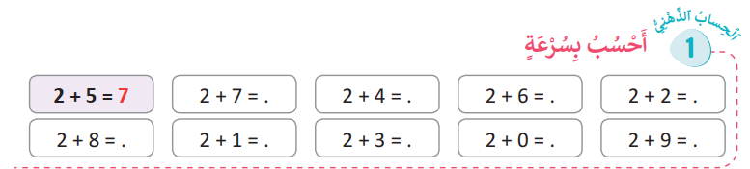
ألعاب | العمليات وحل المسائل | الأعداد | نشاط اعتيادي | افتتاح الحصة
  خذوا كراساتكم سننجز التمارين الصفحة 13.
  أنجزوا الأمثلة المبينة في الإطار الأحمر من التمرين رقم 1 (دقيقة واحدة).

Slide 65
ألعاب | العمليات وحل المسائل | الأعداد | نشاط اعتيادي | افتتاح الحصة
  صححوا.
9
6
10
3
5

Slide 66
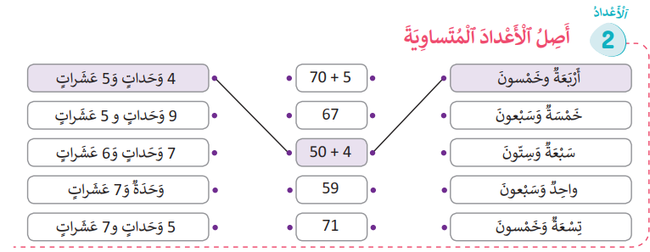
ألعاب | العمليات وحل المسائل | الأعداد | نشاط اعتيادي | افتتاح الحصة
  أنجزوا الأمثلة المُشار إليها من التمرين رقم 2 (دقيقة واحدة).

Slide 67
ألعاب | العمليات وحل المسائل | الأعداد | نشاط اعتيادي | افتتاح الحصة
  صححوا.

Slide 68
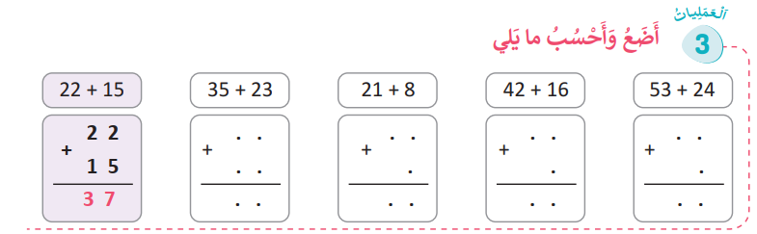
ألعاب | العمليات وحل المسائل | الأعداد | نشاط اعتيادي | افتتاح الحصة
  انجزوا الأمثلة المبينة في الإطار الأحمر من التمرين رقم 3 (دقيقة واحدة).
.
.

Slide 69
ألعاب | العمليات وحل المسائل | الأعداد | نشاط اعتيادي | افتتاح الحصة
  صححوا
3
5
2
1
2
3
8
.
.
5
8
2
9

Slide 70
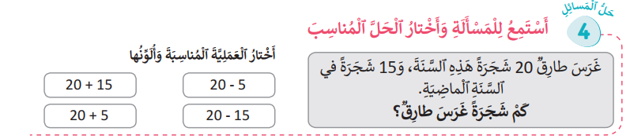
ألعاب | العمليات وحل المسائل | الأعداد | نشاط اعتيادي | افتتاح الحصة
  الآن سنمر إلى المسألة.
  انتبهوا سأقرأ المسألة مرتين وستعملون على تلوين العملية المناسبة.

Slide 71
ألعاب | العمليات وحل المسائل | الأعداد | نشاط اعتيادي | افتتاح الحصة
  صححوا
15 + 20

Slide 72
لعبة:المعداد الورقي
تعرف الأعداد من(1-99) مع تحديد القيمة المكانية لكل رقم باستخدام المعداد.

Slide 73


ألعاب | العمليات وحل المسائل | الأعداد | نشاط اعتيادي | افتتاح الحصة
  الآن سنصنع لعبة المعداد الورقي والذي سيمكننا من تعرف وتمثيل الأعداد من(1-99) مع تحديد القيمة المكانية لكل رقم باستخدام المعداد. لاحظوا معي كيف.
  يستعين الأستاذ(ة) ببطاقة النشاط في النمذجة (الملحق3).
ٍٍ

Slide 74
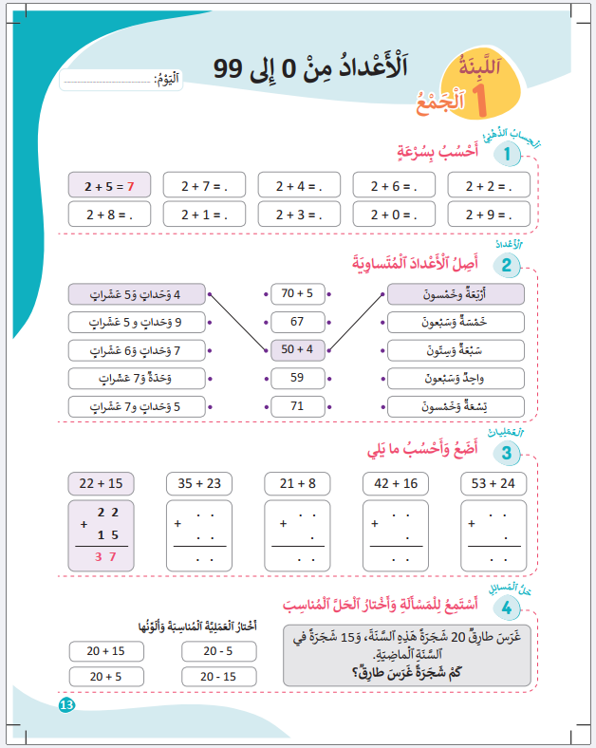

ألعاب | العمليات وحل المسائل | الأعداد | نشاط اعتيادي | افتتاح الحصة
  في المنزل تتممون ما تبقى من تمارين الصفحة 13.
ٍٍ

Slide 75
تبصر الحصة
- تسجيل الملاحظات حول سير الحصة على المذكرة اليومية؛
- تسجيل نسبة التحكم التقديرية من أهداف الحصة.

Slide 76
الملحق1

Slide 77

الجمع والطرح شفهيا
مجال الحساب الذهني
اكساب القدرة على الجمع شفويا لعددين من رقم واحد؛ اكساب القدرة على الطرح شفويا لعدد مكون من رقمين أو رقم واحد، يكون الفرق محصورا بين 0 و18؛ | أهداف النشاط
جداول الجمع والطرح | المعينات الديداكتيكية
20 دقيقة اليوم الأول لتقديم النشاط بعدها يصبح نشاطا اعتياديا من 5 إلى 7 دقائق | المدة الزمنية
Notes:
بعد نمذجة استعمال جداول الجمع أو الطرح – تقدم البطاقة التقنية للنشاط

Slide 78

الجمع والطرح شفهيا
مجال الحساب الذهني
سيرورة الإنجاز
تنظيم وإعداد الفضاء؛ تحضير المعينات الديداكتيكية؛ جذب انتباه المتعلمين؛ التصريح بأهداف النشاط. | التهيئة
1) النمذجة
يرسم الميسر جدولا فارغا للجمع أوالطرح على السبورة. ( يبدأ بجدول الجمع وبعد التحكم فيه يمر إلى تقديم جدول الطرح بنفس الطريقة )؛
يتم الاشتغال على جدول واحد في كل مرحلة؛
يطلب من المتعلمين رسم نفس الجدول على دفاترهم.
يقدم الميسر كيفية تعبئة الجدول لسطر أو سطرين. ( تتم التعبئة بطريقة تصاعدية )
يطلب من أحد المتعلمين المتطوعين التقدم أمام الزملاء وملء الجدول بسرعة بعد تقسيمه إلى قسمين؛
يعمل باقي المتعلمين على ذلك في نفس الوقت على الدفاتر؛
يشجع المتعلمين على ملء الجداول بسرعة أكبر؛
بعد ملء الجدول ؛ ينمذج الميسر قراءة الجدول 5+3 =8 ….؛
يحث بعض المتعلمين على قراءة الجدول أمام زملائهم.
يطرح أسئلة عن مجاميع بسيطة؛ يبحث عنها المتعلمون في جدول الجمع؛

Slide 79
الجمع والطرح شفهيا
مجال الحساب الذهني
2) الممارسة الموجهة
يطلب الميسر من كل تلميذ التدرب على قراءة جدول الجمع (أو الطرح) على كراسته بصوت هامس؛
يعلن الميسر انتهاء وقت قراءة الجدول ويطلب من المتعلمين أخذ ألواحهم؛
يملي الميسر على المتعلمين بعض المجاميع البسيطة : 5 + 7 ...
يكتب المتعلمون المجموع على اللوحة؛ يصحح الميسر ويقدم التغذية الراجعة اللازمة؛
يسجل نجمة لكل متعلم توفق في حساب جميع المجاميع المقترحة؛ ( يعتمد كل ميسر شكلا من أشكال التحفيز المناسبة لقسمه )
يطلب من المتعلمين مواصلة التدرب على حفظ جدول الجمع (أو الطرح)؛
يتم استثمار النشاط ضمن الأنشطة الاعتيادية لمدة 5 إلى 7 دقائق يوميا.

Slide 80
الجمع والطرح شفهيا
مجال الحساب الذهني
3) الممارسة المستقلة
يوجه الميسر(ة) المتعلمين إلى إنجاز الأنشطة التطبيقية المقترحة في كراسة الدعم.
*موجهات عامة*
* يمنح المتعلمون 3 دقائق يومية لمراجعة الجدول الذي يتم الاشتغال عليه قبل الانتقال إلى التدرب على الألواح مع الحرص على المحافظة على إيقاع مرتفع للنشاط والوقوف على جميع الأخطاء المرتكبة وتصحيحها.
يحرص الميسر على ملاحظة تطور قدرة المتعلمين على توظيف الحساب الذهني أثناء إنجاز العمليات الحسابية الموضوعة أو أثناء حل المسائل؛
يُستحب في إطار الأنشطة المبنية على التنافس تخصيص تحفيزات رمزية للمتعلمين الذين يسجلون تقدما على مستوى التحكم في الحساب الذهني : نُجيمات، نقط حسنة،...

Slide 81
الملحق2

Slide 82
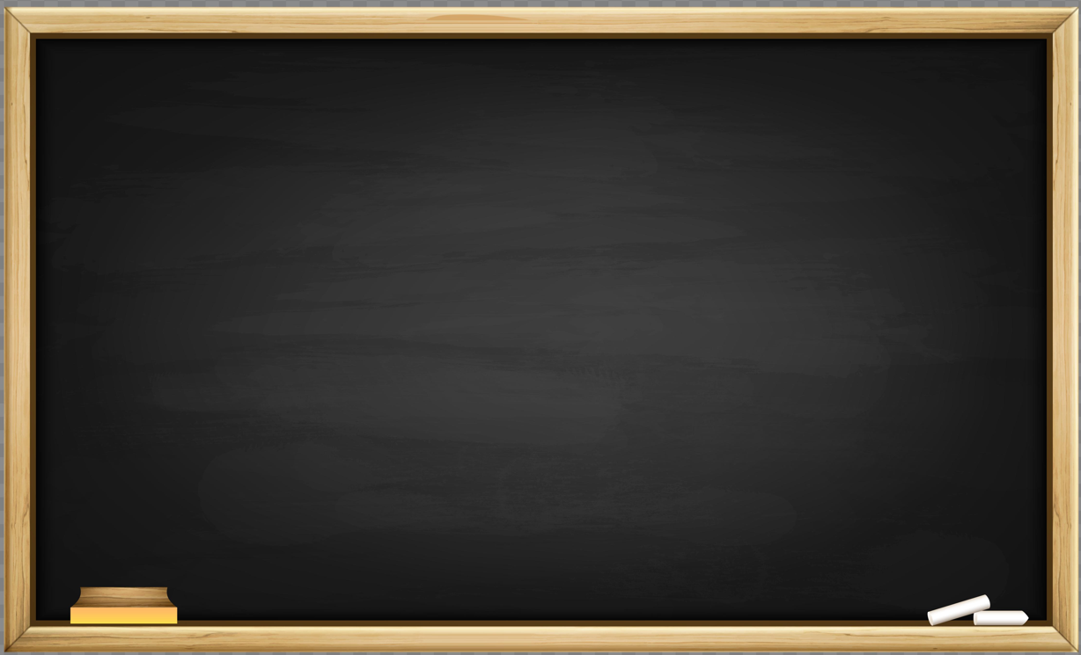
الجمع باستخدام الحزم والخشيبات
سيرورة الإنجاز
تنظيم وإعداد الفضاء؛ تحضير المعينات الديداكتيكية؛ جذب انتباه المتعلمين؛ التصريح بأهداف النشاط. | التهيئة
1) النمذجة
يقوم الميسر(ة) بنمذجة النشاط:
  أكتب المسألة بوضوح على السبورة مع قراءتها في نفس الوقت.
  أقرأ المسألة مرة ثانية مع توجيه المتعلمين للانتباه والانصات الجيد، دون الترديد.
  أطلب من التلاميذ: من منكم يقرأ كما قرأت؟ مع دعوة متعلم جديد في كل مرة لمنحه فرصة القراءة، وتشجيعهم على أدائهم عند الانتهاء من القراءة.
  بعد ذلك أدعو المتعلمين إلى مناقشة الأسئلة الأربعة لحل المسائل:
  ما هي المعلومات المقدمة في المسألة ؟
  ما هو المطلوب ؟
  ماذا علي أن أفعل لحساب المطلوب ؟
  لماذا ؟
  تتم الإجابة عن الأسئلة وتدوينها في جدول حل المسائل؛
  يجذب انتباه المتعلمين إلى العملية المناسبة لحل المسألة؛
يملك إبراهيم 22 خشيبة، أعطته إناس 15 خشيبة.
كم خشيبة أصبحت لدى إبراهيم؟

Slide 83


الجمع باستخدام الحزم والخشيبات
1) النمذجة - تتمة
22 خشيبة
  يرسم الميسر جدولا على السبورة ويسميه "منزل العمليات" ويدعو متعلمين اثنين ليقوما بدور كل من إناس وإبراهيم ثم يتم حل المسألة بالاستعانة بالحزم والخشيبات.
  يملأ الميسر جميع المعطيات في منزل العمليات بالاستعانة بالسؤال عن معلومات المسألة .
  يقوم بوضع الحزم في عمود الحزم والخشيبات في عمود الخشيبات داخل الجدول أمام اسم إبراهيم وإناس.
  يناقش مع المتعلمين العملية الواجب اعتمادها ثم يدرج رمز عملية الجمع في المكان.
  يقدم قاعدة الجمع " أبدأ دائما بجمع الخشيبات مع بعضها البعض "؛
  2 +5 يصبح لدينا 7 خشيبة؛
  "ثم أقوم بجمع الحزم مع بعضها البعض".
  2+1 يصبح لدينا 3 حزم؛
  يصرح بالجواب على السؤال : أصبح لدى إبراهيم 37 خشيبة؛
15 خشيبة

Slide 84
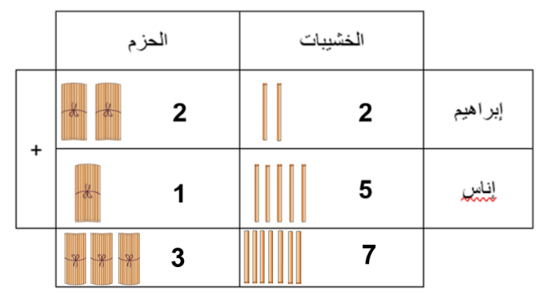
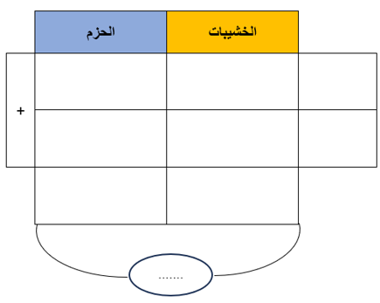
الجمع باستخدام الحزم والخشيبات
2) الممارسة الموجهة
22 خشيبة
يوزع الميسر مجموعة من الخشيبات والحزم على المجموعات ( مجموعات من 6 أفراد)
يكتب الميسر على السبورة مجموعة من عمليات الجمع بدون احتفاظ؛
يدعو كل مجموعة إلى إنجاز إحدى عمليات الجمع باستخدام الخشيبات والحزم؛
ترسم كل مجموعة منزل العمليات؛
يقوم المتعلمون بالمناولات اللازمة؛
يواكب الميسر أعمال المجموعات ويقدم التوجيهات اللازمة؛
يذكر الميسر بقاعدة البدء بجمع الخشيبات؛ وعدم إغفال الاحتفاظ؛
يمر ممثل عن كل مجموعة لإنجاز عمليتها على السبورة وتتم مناقشة الإنجازات؛
المجموعة الفائزة هي المجموعة التي كانت الأسرع في الإنجاز السليم؛
* تكرر هذه العملية مرات متعددة لتمكين جميع المتعلمين من المناولة وإنجاز العمليات.
15 خشيبة

Slide 85
الجمع باستخدام الحزم والخشيبات
3) الممارسة المستقلة
يوجه الميسر(ة) المتعلمين إلى إنجاز الأنشطة التطبيقية المقترحة في كراسة الدعم.
*موجهات عامة*
يحرص الأستاذ(ة) على أن جميع التلاميذ يميزون وظيفة الرمز (+) لإنجاز عملية الجمع باستخدام الخشيبات والحزم.
أثناء القيام بالمناولة تسحب الخشيبات والحزم بعد تجميعها إلى خانتي المجموع.

Slide 86
الملحق3

Slide 87

المعداد الورقي
تعرف الأعداد من(1-99) مع تحديد القيمة المكانية لكل رقم باستخدام المعداد. | أهداف النشاط
قياسات مختلفة من الأوراق، مقص، مشبكة أوراق. | المعينات الديداكتيكية
10 دقائق | المدة الزمنية
Notes:
يسمى أيضا مفكرة العدد

Slide 88
المعداد الورقي
سيرورة الإنجاز
تنظيم وإعداد الفضاء؛ تحضير المعينات الديداكتيكية؛ جذب انتباه المتعلمين؛ التصريح بأهداف النشاط. | التهيئة
1) النمذجة
يوضح للمتعلمين خطوات صنع المعداد الورقي: انتبهوا، ولاحظوا معي كيف سأصنع معدادا ورقيا.
آخذ ورقة بيضاء وأقوم بطيها، طيةَ أولى، ثم أعيد الطي للمرة الثانية والثالثة والرابعة.
أقص حواف ثلاث جهات ولا أقص الحافة الرابعة، لتصبح الأوراق قابلة للتصفح على شكل كتيب صغير.
أثبت مشبكين اثنين على الحافة غير المقصوصة. ثم أقص جميع الصفحات من الحافة المفتوحة للكتيب، لأحصل على جزأين يشبهان اليومية. آخذ الآن قلما جافا، وأبدأ في كتابة الأعداد على كل صفحة بدءا من الصفر إلى أن أبلغ العدد تسعة. الجزء الأيمن سيمثل رتبة الوحدات، وسأعيد نفس العملية لكتابة الأرقام التي ستظهر في الجزء الأيسر، وهو رتبة العشرات.
انتبهوا الآن، عمري 28 سنة، وسأمثله أمامكم باستخدام المعداد الورقي: سأظهر صفحة العدد 8 في الجزء الأيمن (الوحدات)، ثم أخفي صفحتي 0 و1 لتظهر صفحة 2 في الجزء الأيسر (العشرات).

Slide 89
المعداد الورقي
2) الممارسة الموجهة
يشجع المتعلمين على بلورة وضعيات أخرى، ويوظف المعداد الورقي لتقديمها.
يشجع المتعلمين على بلورة وضعيات أخرى يقدمون عبرها حدثا مرتبطا بعدد، ويوظفون المعداد الورقي لتقديمها.
يطلب من متعلمين اثنين القيام للسبورة وتحديد العدد المطلوب منهم باستخدام المعداد الورقي.
Notes:
يستثمر النشاط لتثبيت قراءة الأعداد من 0 إلى 99
يمكن استثماره أيضا بالنسبة للأعداد من فئة المئات

Slide 90
المعداد الورقي
3) الممارسة المستقلة
يوجه الميسر(ة) المتعلمين إلى إنجاز الأنشطة التطبيقية المقترحة في كراسة الدعم.
*موجهات عامة*
الاحتياط أثناء عملية صنع المعداد الورقي باستعمال المقص ومشبك الأوراق،
يعتمد هذا النشاط بالأساس مع المتعلمين المبتدئين وفي مستوى "عدد من رقم" و "عدد من رقمين".

